Slide 1


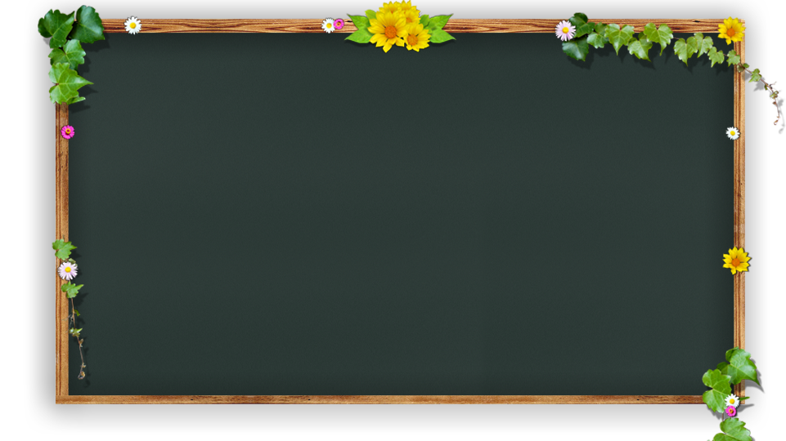

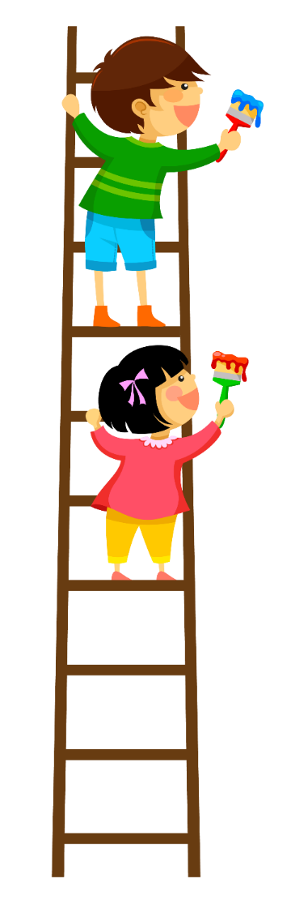




TRƯỜNG TIỂU HỌC THANH AM
L
Ớ
P
1A4
Giáo viên : Lê Thị Thu Hồng

Slide 2










Chủ đề 4: Điều em cần biết
Chủ đề 4: Điều em cần biết
Chủ đề 4: Điều em cần biết
Bài 1
Bài 1
Bài 1
RỬA TAY TRƯỚC KHI ĂN
RỬA TAY TRƯỚC KHI ĂN

Slide 3


1
Khởi động

Slide 4
1. Quan sát các bạn đang rửa tay
b. Em thường rửa tay khi nào?
a. Vì sao các bạn phải rửa tay?

Slide 5
2
Đọc

Slide 7
Rửa tay trước khi ăn
Vi trùng có ở khắp nơi. Nhưng chúng ta không nhìn thấy được bằng mắt thường. Khi tiếp xúc với đồ vật, vi trùng dính vào tay. Tay cầm thức ăn, vi trùng từ tay theo thức ăn vào cơ thể. Do đó, chúng ta có thể mắc bệnh.
Để phòng bệnh, chúng ta phải rửa tay trước khi ăn. Cần rửa tay bằng xà phòng với nước sạch.
1
2
3
4
5
6
7

Slide 8
Rửa tay trước khi ăn
Vi trùng có ở khắp nơi. Nhưng chúng ta không nhìn thấy được bằng mắt thường. Khi tiếp xúc với đồ vật, vi trùng dính vào tay. Tay cầm thức ăn, vi trùng từ tay theo thức ăn vào cơ thể. Do đó, chúng ta có thể mắc bệnh.
Để phòng bệnh, chúng ta phải rửa tay trước khi ăn. Cần rửa tay bằng xà phòng với nước sạch.
1
2
3
4
5
6
7

Slide 9
Tay cầm thức ăn,/ vi trùng từ tay/ theo thức ăn vào cơ thể.
Để phòng bệnh,/ chúng ta/ phải rửa tay/ trước khi ăn.

Slide 10
Rửa tay trước khi ăn
Vi trùng có ở khắp nơi. Nhưng chúng ta không nhìn thấy được bằng mắt thường. Khi tay tiếp xúc với đồ vật, vi trùng dính vào tay. Tay cầm thức ăn, vi trùng từ tay theo thức ăn đi vào cơ thể. Do đó, chúng ta có thể mắc bệnh.
Để phòng bệnh, chúng ta phải rửa tay trước khi ăn. Cần rửa tay bằng xà phòng với nước sạch.
(Nguyên Vũ)
1
2

Slide 11
Rửa tay trước khi ăn
Vi trùng có ở khắp nơi. Nhưng chúng ta không nhìn thấy được bằng mắt thường. Khi tay tiếp xúc với đồ vật, vi trùng dính vào tay. Tay cầm thức ăn, vi trùng từ tay theo thức ăn đi vào cơ thể. Do đó, chúng ta có thể mắc bệnh.
Để phòng bệnh, chúng ta phải rửa tay trước khi ăn. Cần rửa tay bằng xà phòng với nước sạch.
(Nguyên Vũ)

Slide 12
3
Trả lời
câu hỏi

Slide 13
a. Vi trùng đi vào cơ thể con người bằng cách nào?
Vi trùng đi vào cơ thể con người qua thức ăn.

Slide 14
b. Để phòng bệnh, chúng ta phải làm gì?
Để phòng bệnh, chúng ta phải rửa tay sạch trước khi ăn.
c. Cần rửa tay thế nào cho đúng?
Cần rửa tay bằng xà phòng với nước sạch.

Slide 15
4
Viết vào vở

Slide 16
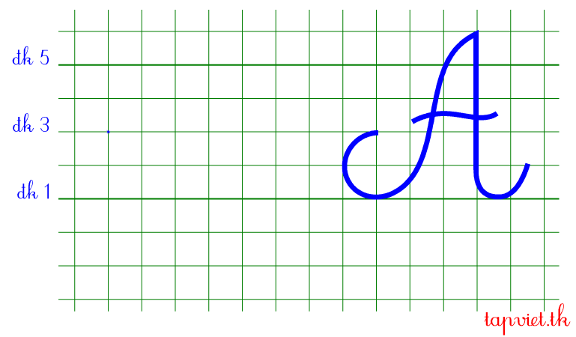
Tô chữ hoa A

Slide 17
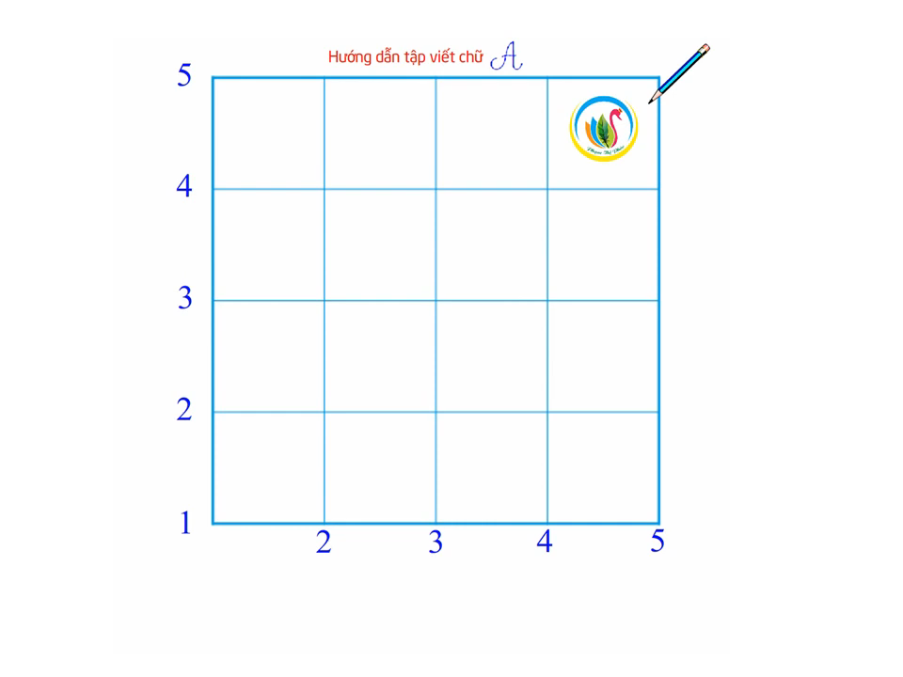

Slide 18
Viết vào vở câu trả lời cho câu hỏi b ở mục 3
(…)
Để phòng bệnh chúng ta phải
rửa tay đúng cách trước khi ăn.

Slide 19
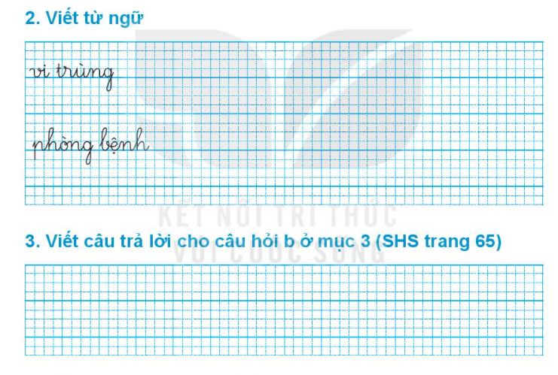
vi trùng
vi trùng
↨hòng bệnh
↨hòng bệnh
Để ↨hòng bệnh, chúng ta ↨hải ǟửa tay đúng
cách trưϐ khi ăn.

Slide 20
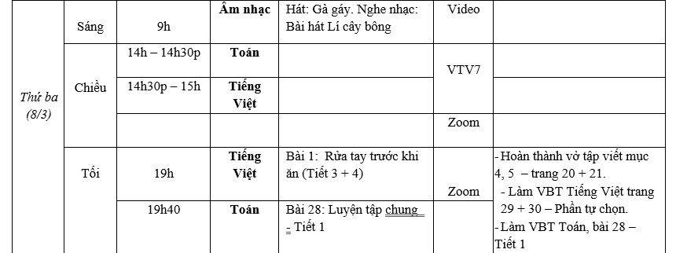

DẶN DÒ NGÀY 7.3
Hoàn thành vở tập viết mục 1,2,3 trang 20
Hoàn thành vở bài tập TV bài 1 – BT bắt buộc
Đọc và TLCH bài “Rửa tay trước khi ăn”

Slide 21


THƯ GIÃN

Slide 22
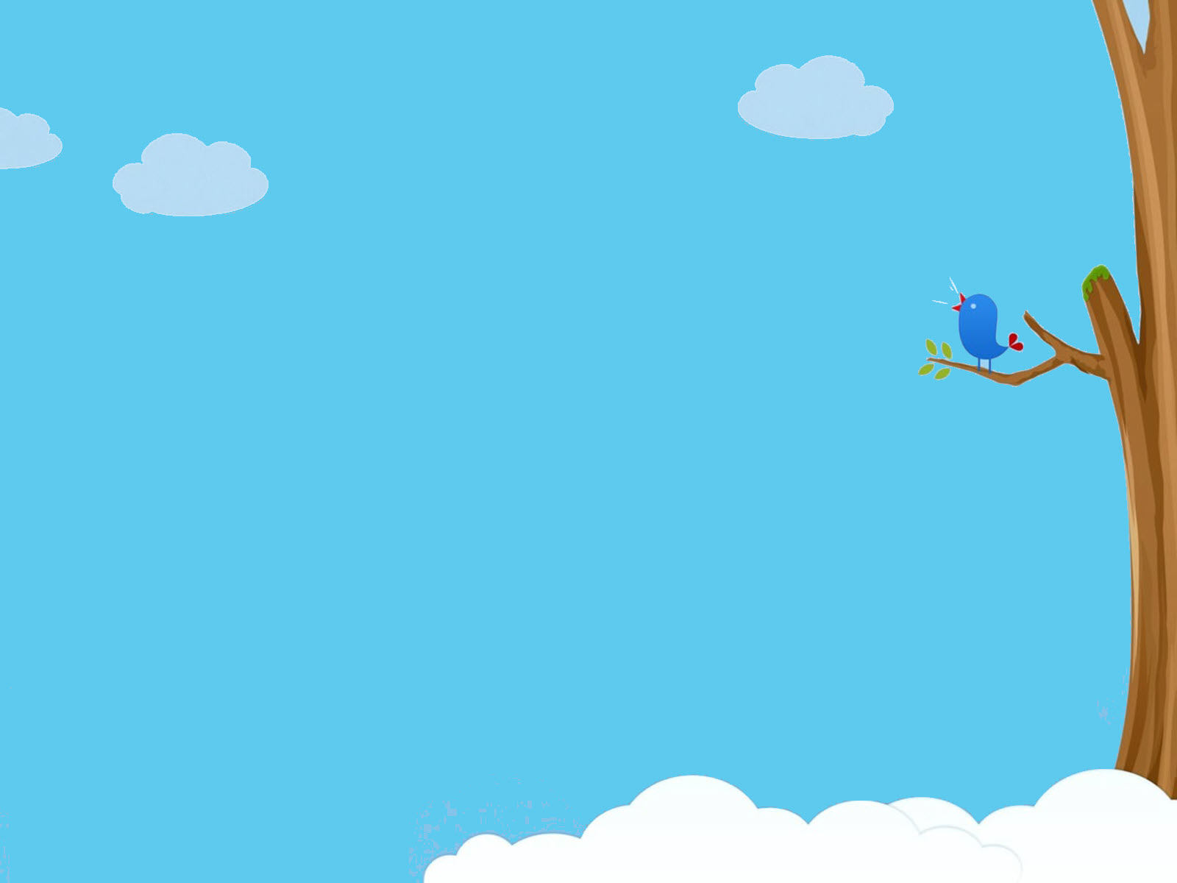
BÀI 28:
LUYỆN TẬP CHUNG
MÔN TOÁN
TIẾT 1

Slide 23
Ǯǯǯǯǯǯǯǯǯǯǯǯǯ
Ǯǯǯǯǯǯǯǯǯǯǯǯǯ
ǯǯǯǯǯǯǯǯǯǯǯǯǯǯǯǯǯǯǯǯǯǯǯǯǯ
ǯǯǯǯǯǯǯǯǯǯǯǯǯǯǯǯǯǯǯǯǯǯǯǯǯǯ
ǯǯǯǯǯǯǯǯǯǯǯǯǯǯǯǯǯǯǯǯǯǯǯǯǯǯ
Thứ ba ngày 8 tháng 3 năm 2022
Toán
Bài 28: Luyện tập chung ( tiết 1)

Slide 24
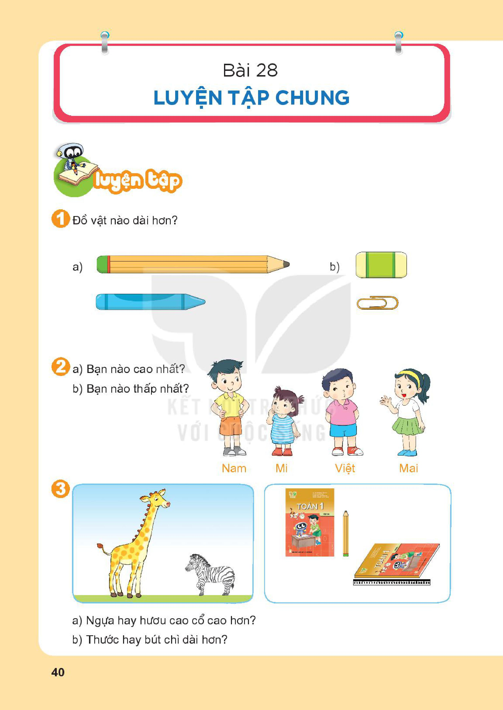

Slide 25
a) Bạn nào cao nhất?
b) Bạn nào thấp nhất?
Nam
Mi

Slide 26
Hươu cao cổ cao hơn.

Slide 27
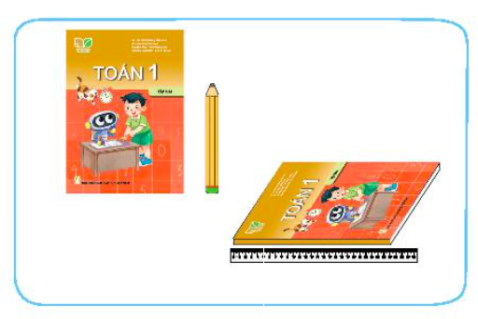
b) Thước hay bút chì dài hơn?
Thước dài hơn.

Slide 28
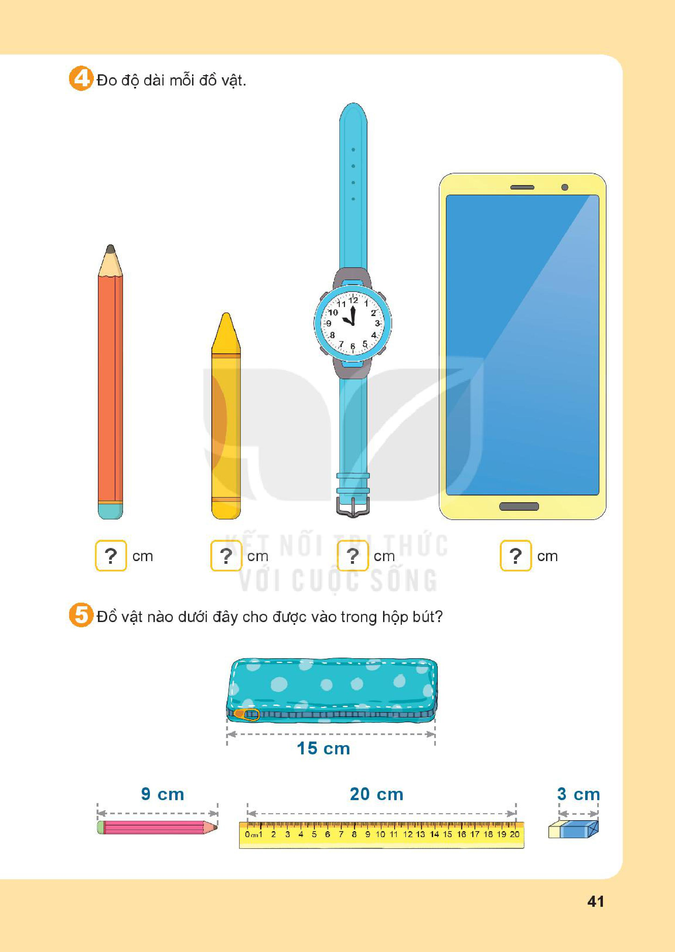

8
6
12
10

